Slide 1




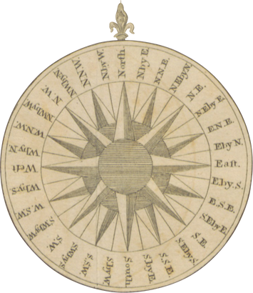


ĐẢNG LÃNH ĐẠO HAI CUỘC KHÁNG CHIẾN CHỐNG NGOẠI XÂM, HOÀN THÀNH GIẢI PHÓNG DÂN TỘC, THỐNG NHẤT ĐẤT NƯỚC (1945 - 1975)
Chương 2

Slide 2

Xây dựng và bảo vệ chính quyền cách mạng
1945 - 1946
Sự lãnh đạo của Đảng đối với
cách mạng hai miền Nam - Bắc (1954 - 1965)
Đường lối kháng chiến toàn quốc
và quá trình tổ chức thực hiện (1946 - 1950)
Lãnh đạo cách mạng cả nước
(1965 - 1975)
Lãnh đạo xây dựng, bảo vệ
chính quyền cách mạng, kháng chiến chống thực dân Pháp xâm lược
(1945 - 1954)
Chương 2
Lãnh đạo xây dựng chủ nghĩa xã hội ở miền Bắc và kháng chiến chống đế quốc Mỹ xâm lược, giải phóng miền Nam, thống nhất đất nước (1954 - 1975)
Đẩy mạnh cuộc kháng chiến đến thắng lợi
(1951 - 1954)
Ý nghĩa lịch sử và kinh nghiệm lãnh đạo
của Đảng thời kỳ 1954 - 1975
Ý nghĩa lịch sử và bài học kinh nghiệm của Đảng trong
lãnh đạo kháng chiến chống thực dân Pháp và can thiệp Mỹ

Slide 3

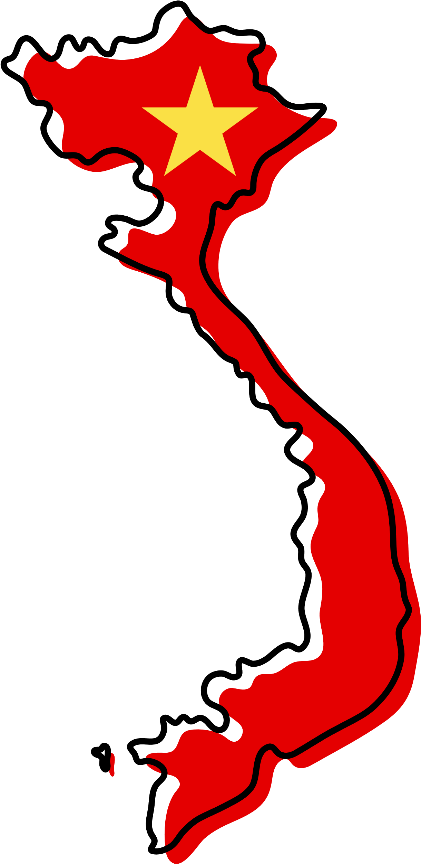








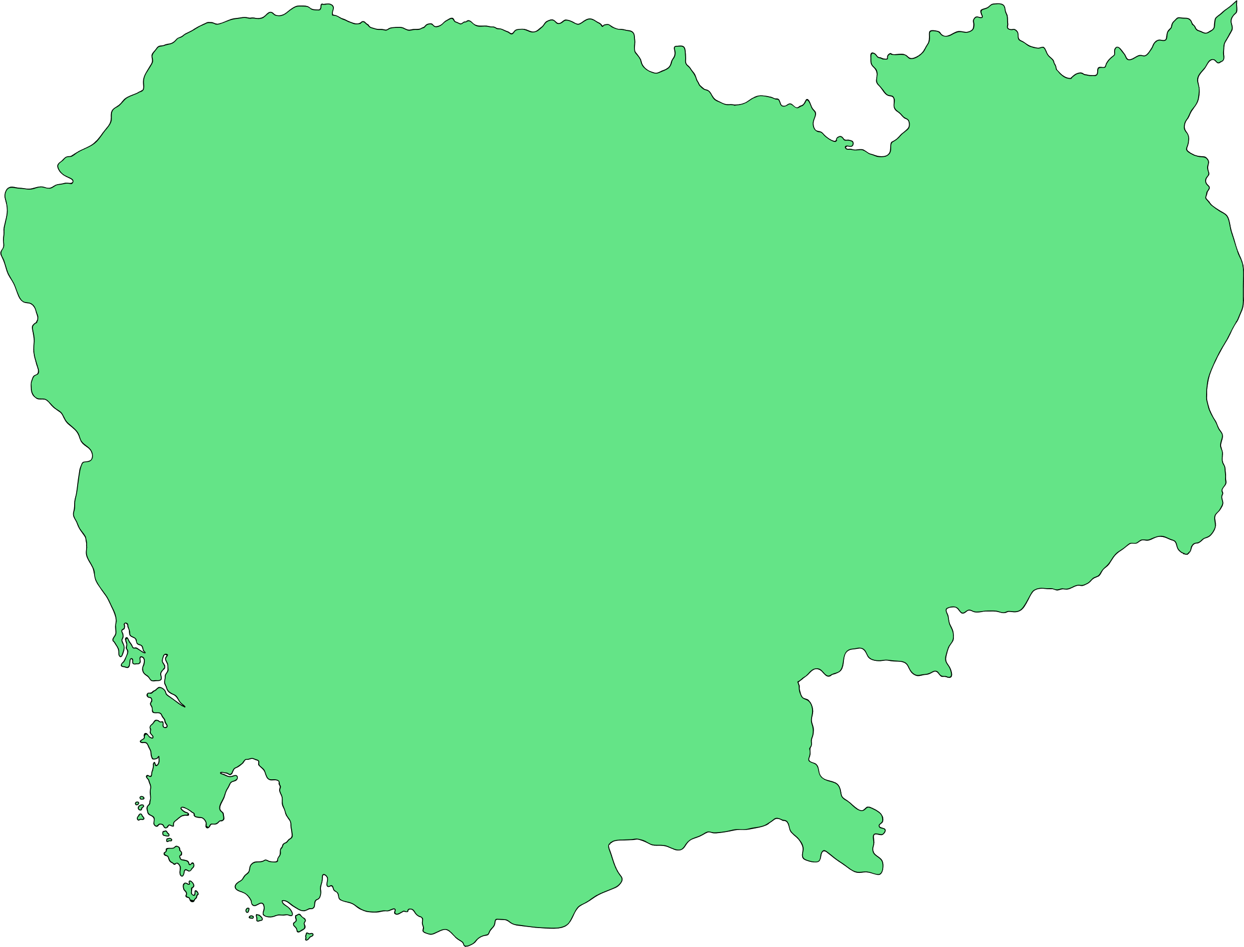

I. Lãnh đạo xây dựng, bảo vệ chính quyền cách mạng, kháng chiến chống thực dân Pháp xâm lược (1945 - 1954)
Đường lối kháng chiến toàn quốc và quá trình tổ chức thực hiện (1946 - 1950)
Cuộc kháng chiến toàn quốc bùng nổ và đường lối kháng chiến của Đảng
Từ cuối tháng 10/1946
Mong muốn
đàm phán, hòa bình
Pháp đặt lại nền thống trị
ở Lào, Campuchia,
chia rẽ Đông Dương
Kiên trì thực hiện
chủ trương hòa bình, cứu vãn mối quan hệ Việt - Pháp
“dùng biện pháp
quân sự để giải quyết
mối quan hệ Việt - Pháp”
Âm mưu
chia cắt Việt Nam
Ngăn chặn một cuộc chiến nổ ra quá sớm và không cân sức
Bù nhìn “Chính phủ
cộng hòa Nam Kỳ”

Slide 4




I. Lãnh đạo xây dựng, bảo vệ chính quyền cách mạng, kháng chiến chống thực dân Pháp xâm lược (1945 - 1954)
Đường lối kháng chiến toàn quốc và quá trình tổ chức thực hiện (1946 - 1950)
Cuộc kháng chiến toàn quốc bùng nổ và đường lối kháng chiến của Đảng
Lạng Sơn
18/12/1946
Đơn phương cắt đứt mọi liên hệ và phá bỏ các Hiệp ước đã kí
Cuối tháng
11/1946
Hải Phòng,
Hải Dương
Đà Nẵng
16 và 17/12/1946 tấn công
trụ sở Bộ Tài chính,
Bộ Giao thông công chính
Bù nhìn “Chính phủ
cộng hòa Nam Kỳ”

Slide 5


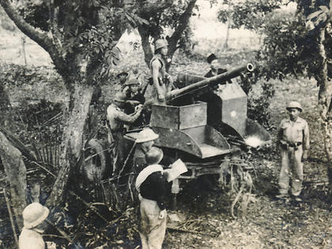
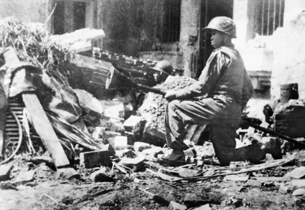
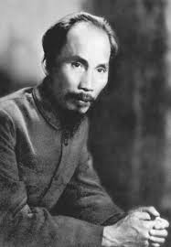
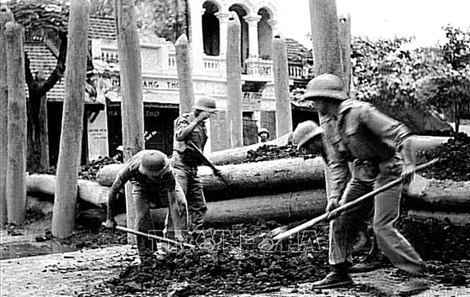
I. Lãnh đạo xây dựng, bảo vệ chính quyền cách mạng, kháng chiến chống thực dân Pháp xâm lược (1945 - 1954)
Đường lối kháng chiến toàn quốc và quá trình tổ chức thực hiện (1946 - 1950)
Cuộc kháng chiến toàn quốc bùng nổ và đường lối kháng chiến của Đảng
12/12/1946
Chỉ thị “Toàn dân kháng chiến”
20 giờ 19/12/1946
Lệnh kháng chiến lan tỏa các chiến trường
18/12/1946
Hội nghị Thường vụ TW Đảng
tại Vạn Phúc, Hà Đông
“Chúng ta muốn hòa bình, chúng ta phải nhân nhượng. Nhưng chúng ta càng nhân nhượng, thực dân Pháp càng lấn tới, vì chúng quyết tâm cướp nước ta lần nữa!
Không! Chúng ta thà hy sinh tất cả, chứ nhất định không chịu mất nước, nhất định không chịu làm nô lệ.
Hỡi đồng bào!
Chúng ta phải đứng lên!”
19/12/1946
Lời kêu gọi toàn quốc kháng chiến

Slide 6

I. Lãnh đạo xây dựng, bảo vệ chính quyền cách mạng, kháng chiến chống thực dân Pháp xâm lược (1945 - 1954)
Đường lối kháng chiến toàn quốc và quá trình tổ chức thực hiện (1946 - 1950)
Cuộc kháng chiến toàn quốc bùng nổ và đường lối kháng chiến của Đảng
“Dựa trên sức mạnh toàn dân
Kháng chiến toàn dân, toàn diện, lâu dài và dựa vào sức minh”
Đường lối
kháng chiến chống thực dân Pháp
Kháng chiến kiến quốc
25/11/1945
Kháng chiến nhất định thắng lợi
(TBT Trường Chinh)
8/1947
Chỉ thị Tình hình và
chủ trương
3/3/1946
Lời kêu gọi toàn quốc kháng chiến
19/12/1946
1945 - 1947
Chỉ thị
Hòa để tiến
9/3/1946
Chỉ thị
Toàn dân kháng chiến
12/12/1946

Slide 7
I. Lãnh đạo xây dựng, bảo vệ chính quyền cách mạng, kháng chiến chống thực dân Pháp xâm lược (1945 - 1954)
Đường lối kháng chiến toàn quốc và quá trình tổ chức thực hiện (1946 - 1950)
Cuộc kháng chiến toàn quốc bùng nổ và đường lối kháng chiến của Đảng
"Mỗi người dân là một chiến sĩ,
mỗi làng xã là một pháo đài,
mỗi đường phố là một mặt trận"
- Quân đội nhân dân làm nòng cốt
Kháng chiến
toàn dân
Mục tiêu
1. Đánh đổ thực dân Pháp xâm lược, giành nền độc lập, tự do,
thống nhất hoàn toàn
2. Vì nền tự do dân chủ và góp phần bảo vệ hòa bình thế giới
Đường lối
kháng chiến chống thực dân Pháp
Trên mọi lĩnh vực, mọi mặt trận,
Quân sự & vũ trang đóng vai trò
mũi nhọn, quyết định
Kháng chiến
toàn diện
Vừa tiêu hao sinh lực địch
vừa phát triển lực lượng ta,
từng bước xoay chuyển tương quan lực lượng
Kháng chiến
lâu dài
Lấy độc lập, tự chủ về đường lối là yếu tố quan trọng hàng đầu, lấy nội lực và phát huy sức mạnh vật chất, tinh thần của dân tộc làm chỗ dựa chủ yếu
Dựa vào sức mình là chính

Slide 8



I. Lãnh đạo xây dựng, bảo vệ chính quyền cách mạng, kháng chiến chống thực dân Pháp xâm lược (1945 - 1954)
Đường lối kháng chiến toàn quốc và quá trình tổ chức thực hiện (1946 - 1950)
Tổ chức chỉ đạo
cuộc kháng chiến
(1947 - 1950)
Cuối năm 1947
Mở rộng
Mặt trận dân tộc thống nhất
Tổng số đảng viên = 70.000 người
Củng cố
chính quyền
nhân dân ở vùng địch tạm chiếm
Bộ độ chính quy = 12 vạn quân
Chia cả nước thành các khu, sau này là chiến khu quân sự, thành lập Ủy ban kháng chiến hành chính
6/4/1947
Hội nghị cán bộ
Trung ương
57 trung đoàn, 20 tiểu đoàn
Phát động
chiến tranh du kích, đẩy mạnh công tác ngoại giao
Lực lượng dân quân tự vệ = 1 triệu người
3 vạn khẩu súng, 20 công xưởng sửa chữa,
sản xuất vũ khí thô sơ
Mở đợt phát triển đảng viên mới
"Lớp tháng Tám"
Tổ chức Nha Công an rộng khắp, lập nhiều chiến công

Slide 9

I. Lãnh đạo xây dựng, bảo vệ chính quyền cách mạng, kháng chiến chống thực dân Pháp xâm lược (1945 - 1954)
Đường lối kháng chiến toàn quốc và quá trình tổ chức thực hiện (1946 - 1950)
Tổ chức chỉ đạo
cuộc kháng chiến
(1947 - 1950)
Tiếp tục đẩy mạnh tăng gia sản xuất, tự túc lương thực, đảm bảo đời sống cho bộ đội và nhân dân
Kinh tế,
văn hóa,
xã hội
Duy trì bình dân học vụ, dạy và học ở các trường phổ thông các cấp
Tranh thủ sự ủng hộ của quốc tế, đặt cơ quan đại diện ở Thái Lan, Miến Điện ...

Slide 10

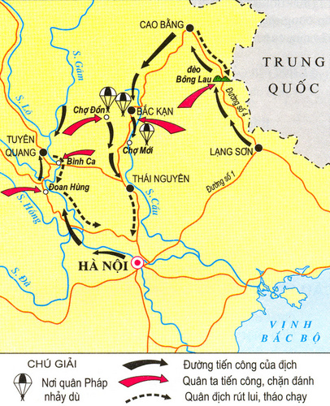


I. Lãnh đạo xây dựng, bảo vệ chính quyền cách mạng, kháng chiến chống thực dân Pháp xâm lược (1945 - 1954)
Đường lối kháng chiến toàn quốc và quá trình tổ chức thực hiện (1946 - 1950)
Tổ chức chỉ đạo
cuộc kháng chiến
(1947 - 1950)
Về quân sự
Loại bỏ hàng ngàn tên địch, phá hủy hàng trăm xe cơ giới, bắn chìm nhiều tàu chiến
Bảo toàn được
cơ quan đầu não và căn cứ địa
kháng chiến
21/12/1947
Kết thúc 75 ngày đêm
chiến đấu thắng lợi
Thu Đông 1947, 15.000 quân Pháp: lục quân, hải quân và không quân
Đánh bại âm mưu đánh nhanh, thắng nhanh của Pháp
Trận thực chiến trực diện phản công đầu tiên của Quân đội ta
15/10/1947
Chỉ thị mở chiến dịch
Việt Bắc Thu Đông

Slide 11
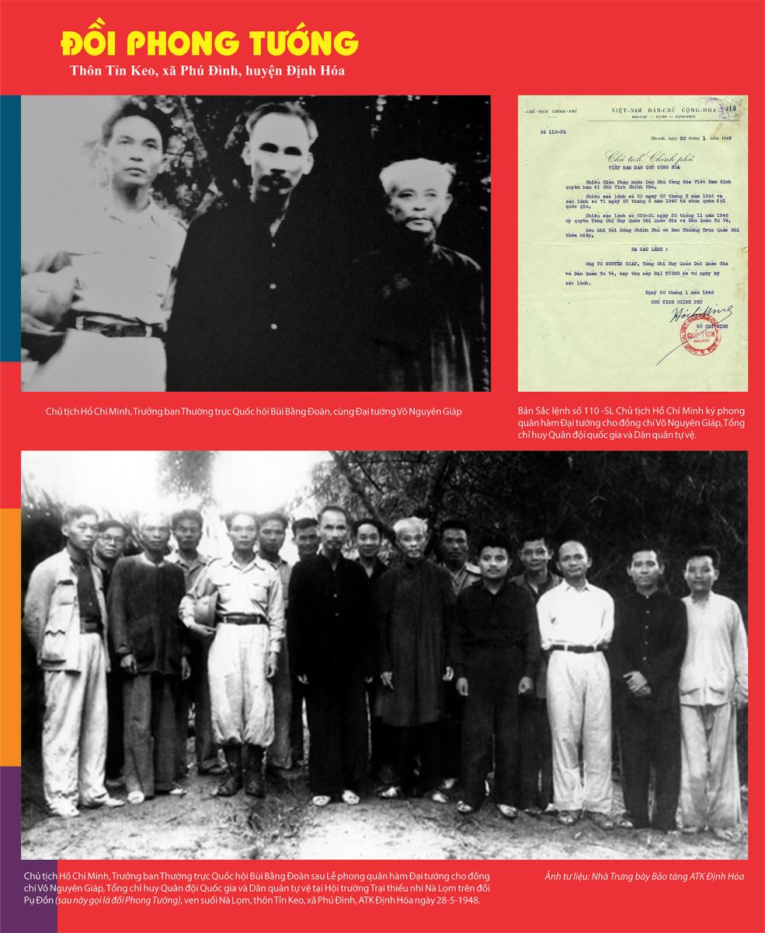
I. Lãnh đạo xây dựng, bảo vệ chính quyền cách mạng, kháng chiến chống thực dân Pháp xâm lược (1945 - 1954)
Đường lối kháng chiến toàn quốc và quá trình tổ chức thực hiện (1946 - 1950)
Tổ chức chỉ đạo
cuộc kháng chiến
(1947 - 1950)
Lễ phong tướng
20/1/1948
Phong hàm
Đại tướng:
Võ Nguyên Giáp
Phong hàm Thiếu tướng
Nguyễn Sơn, Lê Thiết Hùng,
Chu Văn Tấn, Hoàng Sâm,
Hoàng Văn Thái, Lê Hiến Mai,
Văn Tiến Dũng, Trần Đại Nghĩa,
Trần Tử Bình
Phong hàm
Trung tướng:
Nguyễn Bình

Slide 12








I. Lãnh đạo xây dựng, bảo vệ chính quyền cách mạng, kháng chiến chống thực dân Pháp xâm lược (1945 - 1954)
Đường lối kháng chiến toàn quốc và quá trình tổ chức thực hiện (1946 - 1950)
Tổ chức chỉ đạo
cuộc kháng chiến
(1947 - 1950)
Từ đầu năm 1948
Tình hình có chuyển biến
Lời kêu gọi thi đua ái quốc 11/6/1948;
Hội nghị Văn hóa toàn quốc tháng 7/1948 ghi nhận nhiều thành tựu
1/10/1949 Đảng Cộng sản Trung Quốc giành được chính quyền, Nhà nước Cộng hòa nhân dân Trung Hoa ra đời
11/1949 chủ tịch Hồ Chí Minh ký sắc lệnh về nghĩa vụ quân sự
Phong trào “rèn cán, chỉnh quân” làm phát triển quân đội
Pháp gặp khó khăn: vùng tự do ngày càng mở rộng, mâu thuẫn ở chính quốc, thế chiến lược ở Đông Dương bị đảo lộn
Đẩy mạnh công tác xây dựng Đảng
1948 - 1949 kết nạp 50.000 đảng viên mới
1950 Trung Quốc, Liên Xô, Đông Âu, Triều Tiên đặt quan hệ
ngoại giao, ủng hộ kháng chiến của nhân dân Việt Nam
Nhiều trận thắng điển hình, gắn kết tình quân dân
La Ngà, Nghĩa Lộ (3/1948); Tầm Vu, Đồng Dương (4/1948)
Mỹ ngày càng can thiệp sâu vào chiến tranh Việt Nam,
âm mưu thay thế Pháp

Slide 13
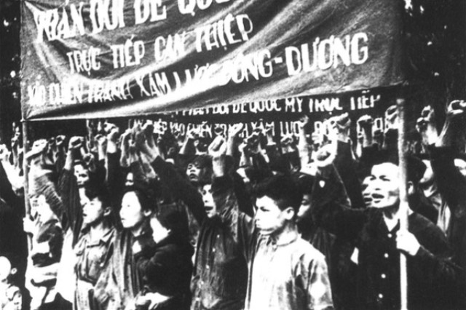


I. Lãnh đạo xây dựng, bảo vệ chính quyền cách mạng, kháng chiến chống thực dân Pháp xâm lược (1945 - 1954)
Đường lối kháng chiến toàn quốc và quá trình tổ chức thực hiện (1946 - 1950)
Tổ chức chỉ đạo
cuộc kháng chiến
(1947 - 1950)
9/1/1950, 3000 học sinh sinh viên Sài Gòn biểu tình bị Pháp đàn áp dã man
19/3/1950 hơn 500.000 người dân Sài Gòn chống Mỹ đưa tàu chiến vào cảng Sài Gòn

Slide 14
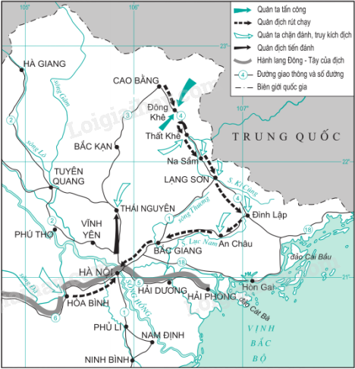
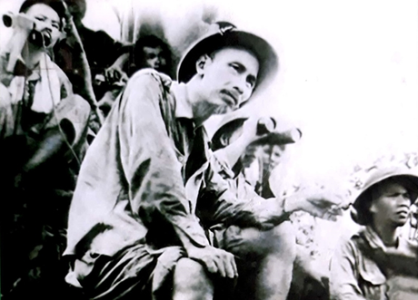
I. Lãnh đạo xây dựng, bảo vệ chính quyền cách mạng, kháng chiến chống thực dân Pháp xâm lược (1945 - 1954)
Đường lối kháng chiến toàn quốc và quá trình tổ chức thực hiện (1946 - 1950)
Tổ chức chỉ đạo
cuộc kháng chiến
(1947 - 1950)
Giữa năm 1949, tướng Revers đề ra
kế hoạch mở rộng vùng chiếm đóng,
phong tỏa, khóa chặt biên giới Việt - Trung
6/1950 Ban Thường Vụ Trung ương Đảng quyết định mở chiến dịch
Biên giới Thu đông 1950
13/6/1949 Bảo Đại được Pháp đưa về Sài Gòn làm quốc trưởng,
thành lập "Quốc gia Việt Nam"
Chủ động tấn công địch dọc
biên giới Việt Trung, Cao Bằng, Lạng sơn

Slide 15

I. Lãnh đạo xây dựng, bảo vệ chính quyền cách mạng, kháng chiến chống thực dân Pháp xâm lược (1945 - 1954)
Đường lối kháng chiến toàn quốc và quá trình tổ chức thực hiện (1946 - 1950)
Tổ chức chỉ đạo
cuộc kháng chiến
(1947 - 1950)
Xoay chuyển tình thế, giành thế chủ động trên chiến trường
6/1950 Ban Thường Vụ Trung ương Đảng quyết định mở chiến dịch
Biên giới Thu đông 1950
Chiến dịch quân sự lớn, đầu tiên mà ta chủ động tiến công
Chủ động tấn công địch dọc
biên giới Việt Trung, Cao Bằng, Lạng sơn

Slide 16
XIN CẢM ƠN!!!

